Slide 1
研究ってなんだろう?

Slide 2
研究において行うこと
学術的問題に取り組む
１．人類または高校生にとって未解決の問題である
未解決の問題かどうかの条件
インターネットを調べても答えが出てこないこと
先行研究がないもの（なるべく）
２．その解決を多くの人または
高校生が望んでいる問題である
望まれている問題かどうかの条件
インターネットや新聞に載るような問題であること

Slide 3
どんな問題が学術的問題なのか
学術的問題と言えるもの
なぜ韮崎高校は甲府からの通学者が少ないのか
新型ウイルスにはどのような薬が効くのか
学術的問題と言えないもの
硬貨をピカピカにするには何が効果的か
辛いみかんを栽培するにはどのような品種改良をするのか

Slide 4
学術的問題に取り組む
理科の実験の課題との違い
問題を解決する道筋が示されていない
問題に対する正解が示されていない
⇓
自らでその問題に対する解答を導きだしていく

Slide 5
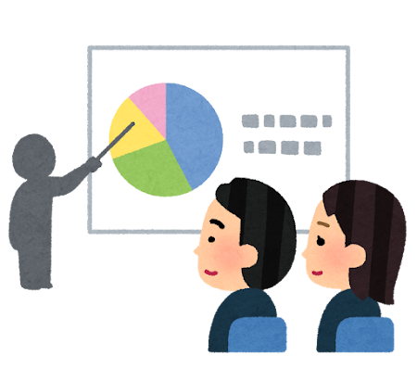
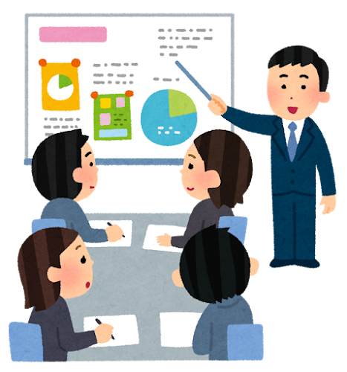

成果を他者に伝える
問題への成果を伝える方法
論文 口頭発表 ポスター

Slide 6
発表とは
発表
互いの研究の価値を認め合い、研究に価値を持たせる
発表の形態
学会 発表会 ポスターセッションなど

Slide 7
研究とはいえないもの
問題に取り組んでいないもの
問題にあたらたらないもの
⇓
どの工程においても問題を解決することに重点を置こう

Slide 8
自分の興味を他者の興味に
研究のスタート地点は問題に興味を持つ
⇓
発表する際には他人に見せるため、
他人にも興味をもってもらう
⇓
どうすればよいのか？

Slide 9
他者の興味にするために
やることを伝える＋理由（問題＋問題の理由）
取り組む理由で相手をシッカリ納得させること
働かない人を働かせるとき
①何をする→働く
②どうしてそれをするのか
・どういう問題→金がない
・取り組む理由→生活が豊かになる
シカについての研究
①何をする→シカの生態を調査
②どうしてそれをするのか
・どういう問題→シカの食害
・取り組む理由→希少な植物種の保護
⇒
研究も同じ

Slide 10
取り組む理由の説明の仕方
１．その問題を解決することで、上位の問題が解決できる
問題：野山には１haあたりにどのくらいの生物が生息しているのか
理由：開発の際の環境への影響の参考になる（環境保全）
２．その問題に解決に意義がある
問題：なぜ陸上に生息する魚類はいないのか
理由：貝類（マイマイなど）や甲殻類（ダンゴムシなど）は
陸上に生息している種もいるのになぜ

Slide 11
説得力のある主張をするためには
データ・事実に基づいている
結論は「思うこと」であってはいけない
⇓
得た結果で本当に結論が導き出せるのか
考える必要がある
⇓
データに基づいて、論理的に導く

Slide 12
論理的であるもの
下の例は悪い例
・他の解釈も検討している
問題：なぜドイツによるソ連侵攻は失敗したのか？
結論：アメリカが支援したから（他の解釈：冬の気候が過酷だったから）
・条件を１つだけ変え、その影響を見ている
問題：河口湖でワカサギを大量に獲るには？
実験：５つの地点で釣りとタモ網を使用した場合を比較
結論：地点ｄで釣りをすると多く捕れる（条件：地引網をすると？）
・真の関係とみかけの関係を区別している
問題：日常の行動と病気の関係は？
結論：黒電話で日常的に電話したことのある人は高血圧が多い
（真の関係：高齢者は高血圧が多い）

Slide 13
主張が否定される可能性も検討する
研究では良い面と悪い面の両方を検討する
⇓
事前の対象実験によって、
その主張が否定される可能性の検討をする

Slide 14
他と比べ、主張が確からしいか
研究とは候補の中から、最も確かなものを選び出す行為
⇓
他の主張よりも自分の主張が正しいことを示そう

Slide 15
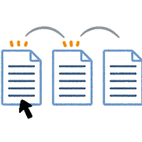


剽窃を絶対にしない
剽窃とは何か
他者の文章等を盗み、自分のものとして書いてしまう行為
本やインターネットの文章をそのまま写す
他者のデータを自分が取ったかのように提示する
AIに書かせた文章を自分が書いたものとする行為

Slide 16
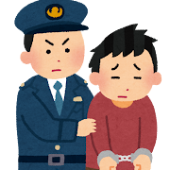

剽窃を絶対にしない
なぜ剽窃をしてはいけないのか
シンプルに犯罪
自分を鍛える場を放棄してしまう
剽窃は何の進歩ももたらせない

Slide 17



剽窃を絶対にしない
なぜ剽窃をしてはいけないのか
本やインターネットの文章をそのまま写す
他者のデータを自分が取ったかのように提示する
AIに書かせた文章を自分が書いたものとする行為

Slide 18
参考と引用
他者の成果として尊重しつつ、自分の行為に生かす行為
剽窃とは全く異なる行為
⇓
積極的に行ってよい

Slide 19

捏造も絶対にしない
捏造とは何か
ありもしないデータ・事実を作り上げたり、
都合の悪いデータを書き換えたりする行為
・嘘のデータ・事実の一人歩き
・誰かが嘘の情報を元にした研究を始める可能性
・外れ値として都合の悪いデータを除くのも駄目
都合の悪いデータには、学術的な真実が隠されているかもしれない

Slide 20
取り組む問題を決める
その問題の学術的意義を問いかける
取り組む問題の決め方
ー研究の意義を認めてもらうー
・自分の興味を他者の興味へ
・その研究で何をするのか
・そのことをどうしてやるのか
に沿った説明ができる
ー研究とは言えないものー
・問題に取り組んでいない
・解決ずみである
・誰も解決を望んでいない
に当てはまらない

Slide 21
その問題の学術的意義を問いかける
学術的意義のある問題に取り組む必要がある
↳問題に取り組む理由を説明することが求められる
・その問題がどうして疑問なのか？
・その問題の解決がどうして必要なのか？
⇓
学術的意義があるのならば説明できるはずである
学術的意義を正しく見出すのは大変なことのため、
指導教員や連携大学・研究機関の先生にも
相談して行う方がよい

Slide 22
取り組む問題の候補の探し方
必ず問題が見つかる方法ではないが参考に
「面白いことはないか」と考えたり、インターネットや教科書、先輩たちの研究報告書などから調べてみる
心を惹くものが見つかったら、それに関して情報検索するなどして、その世界を覗いてみる
改めて、それが面白いのかどうか考えてみる
面白いと確信したら、それについてさらに深く調べる
（つまらないと感じた場合は①に戻る）
何か思いついたら紙に書き留めておく
後日読み返したとき、新たな発想が生まれるかもしれない

Slide 23
取り組む問題を決める上で心がけること
１．回答の見通しが立つ
研究とは解答できる問題に取り組む行為
⇓
答えの分かっている問題に取り組むということでなく、
解答の見通しが立っている問題に取り組むことである
２．探究活動・課題研究で実行可能である
高校の探究活動・課題研究では時間も設備も資金も
限られている
現実可能かどうか指導教員と相談してみるとよいだろう

Slide 24
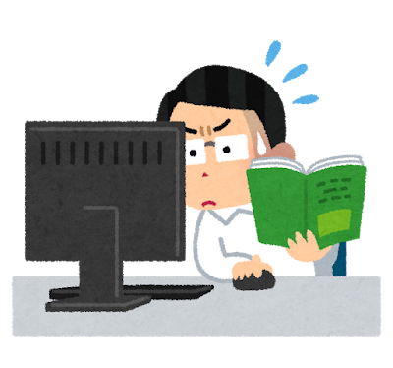
学術的知見を調べる
先行研究を調べる
１．先行研究とは何か
これまでに発表されてきた専門的な研究成果のこと
研究を行う際には先行研究を必ず参照することになる
高校生の研究の場合は、高校の論文集に掲載されている論文も先行研究に含めてよい
先行研究をどんどん発展させていこう

Slide 25
先行研究を調べる
２．先行研究の調べ方
検索のためのサイトを複数個紹介する
国立国会図書館サーチ （https://iss.ndl.go.jp）
日本全国の大学・研究機関・公共機関等が提供している論文・書籍等を検索可
CiNii (https://cir/nii.ac.jp)
日本で出版された論文・書籍を検索可
WebcatPlus (https://webcatplus.nii.ac.jp)
江戸時代前期から今日まで日本で出版されてきた書籍の情報を検索可
GoogleScholar (https://scholar.google.co.jp/schhp?hl=ja)
世界各地で出版された論文・書籍等を検索可

Slide 26
先行研究を調べる
先行研究の調べ方のコツ
研究テーマに関連する言葉で検索する
要旨を読んで関連性があるかどうかを見る
関連性があるものは、インターネット上で読んだりPDFを手に入れたり書籍現物を借りたりする
論文の場合、その内容を要約した要旨が付いている
要旨を読んで関連しそうかどうかを判断しよう

Slide 27
先行研究を調べる
３．先行研究の読み方
先行研究を手に入れたら全文を読むのが理想
難しい場合は序論と要旨だけ読むのもあり
４．取り組もうとしている問題が
未解決であることの確認
先行研究者と似た問題に取り組んでいても
未解決ならば問題はない
もう既に解決済みの問題と被らないためにも
始める前に確認する必要がある

Slide 28
先行研究以外の学術的知見を調べる
一般向けにインターネットや書籍で提供されている学術的知見
・研究成果が一般向けに解説されているもの
・研究に関する基礎的な情報やデータが提供されたもの
ー調べる際に注意する点ー
・インターネットの情報は鵜呑みにしてはいけない
誰でも書き込めるため信頼を置くことができない
・書籍の情報はある程度の信頼性がある
書籍はその分野において信頼を得ている人しか出版できない

Slide 29
仮説とは何か
取り組む問題に対する「解答の予測」
単なる「思いつき」ではない
後でデータによって検証できる「根拠ある予測」である
問題には必ず解答がある ⇒ だから仮説も立てられる

Slide 30
仮説の具体例
問題
なぜ韮崎高校は甲府の中学からの進学率が低いのか？
仮説（解答の予測）の例
１．通学時間が長く、負担が大きいから
２．甲府市内には競合する進学校が多いから
３．中学校の進路指導が地元（甲府）志向だから
これらは全て、アンケートや地図データで検証可能

Slide 31
仮説を立てる目的
結論を支える「最善のデータ・事実」を得るため
仮説がない場合
思いつきでデータを集めてしまう（闇雲な調査）
仮説がある場合
「結論を証明するために必要なデータ」が明確になる
無駄のない研究計画が立てられる

Slide 32
仮説を立てる正しい順番
正しい順番
仮説（結論の予測）を立てる
それを検証するための研究計画を立てる
間違った順番
研究計画を立てて実験する
後から仮説を考える
注意
仮説の後付けは「クイズの答え合わせ」と同じ
後付けでは研究の質は上がらない

Slide 33
研究ノートとは
研究の全過程を記録するノート
「誰が読んでも、同じ実験・調査を再現できる記録」
冊子体のノートを基本に、電子媒体（Excel等）も併用
メモ書きではなく、清書された記録として扱う

Slide 34
研究ノートを付ける4つの目的
１．解析・分析のため
データ・事実を保存し、スムーズに考察できる
２．改良のヒントにするため
失敗した時、どこを変えれば良いか検討できる
３．論文・プレゼンの拠り所にするため
正確な方法や結果を報告するため
４．情報共有のため
メンバー、先生、そして未来の後輩への引き継ぎ

Slide 35
研究ノートに書くべき5項目
１．日付
２．目的
３．設定・方法の詳細
後から完全に再現できるレベルで詳しく書く
４．得たデータ・事実のすべて
都合の悪いデータも捨てずに「全部」残す
５．気づき・議論・今後やること

Slide 36
研究成果をまとめるうえで大切なこと
１．結論を明確にする
例）なぜ韮崎高校には甲府の中学からの進学率が低いのか
【研究の目的】
韮高生の中で甲府の中学から入学した人を対象にアンケートを行い、志望理由、甲府から通ううえで思っていること等を調査し推測する
【考察】
・志望理由として「自分の学力を考えて志望した。」「興味のある部活動があった。」などが多く見られた
・思っていることとして「通学時間が長い。」「学校の周辺で遊べる場所が少ない。」などが見られた。
・また、甲府の高校のほうが多いため、選択肢が多いのも理由の一つであると考えられる。
結論がないと
研究として不完全
⇒

Slide 37
2．取り組む内容と研究内容を一致させる
【目的】なぜ甲府からの進学率が低いのか
【結論】山梨県の少子化が影響している
⇓
【目的】なぜ韮崎高校の入学者が減っているのか
【結論】山梨県の少子化が影響している

Slide 38
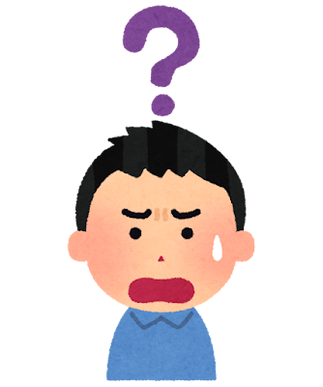
研究成果のまとめ方
1．取り組んだ内容のことをいったん忘れる
「こういう問題を解決しようとした」「こういう狙いで研究を進めてきた」といった思いを断ち切る
⇓
偏見なくデータ・事実に向き合える

Slide 39
2.得られたデータ・事実をもとに結論を決める
⇓
図1から通いやすさや甲府の高校の数が影響していると結論付ける
得られたデータ（図1）
・志望理由として「自分の学力を考えて志望した」「興味のある部活動があった」などが多く見られた
・思っていることとして「通学時間が長い」「学校の周辺で遊べる場所が少ない」などが見られた
・また、甲府の高校のほうが多いため、選択肢が多いのも理由の一つであると考えられる

Slide 40
3．結論に対応するように、取り組む問題を決めなおす
当初予定していた問題と合致しているか
取り組む内容を結論に合わせる

Slide 41

4．取り組む問題から結論に至るまでの話の流れを整理する
論文・プレゼンに自分がやった研究を示す
注意
得られたデータすべてを論文・プレゼンに載せない

Slide 42

否定的な結果しか出なかった場合の対処法
「わからなかった」「うまくいかなかった」と諦めていい
そのかわり…
失敗の原因を明確にする
失敗の原因をきちんと考察できているのなら立派な研究といえる

Slide 43
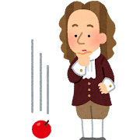
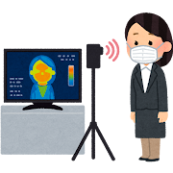
データについて
1．唯一の真の値があって、データの値が常に同一であるはずのもの
例）
物理や化学の研究で扱うことが多い
ものの落下速度
物体の温度

Slide 44
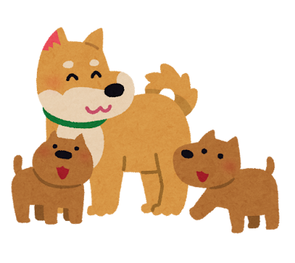

2．唯一の真の値などなく、データの値がそもそもばらつくもの
例）
生物や文系の研究では当たり前といっても過言ではない
一匹の犬が生む子の数
人間が走った時の速さ

Slide 45
アンケート結果の示し方
アンケートの結果は帯グラフか円グラフで表す
帯グラフ：複数のアンケート間で比較する際に使う
円グラフ：1つのアンケートの内訳だけを見る際に使う
※長さで表すため、比べやすい
※角度で表すため、割合が分かりやすい

Slide 46
参考文献
酒井聡樹(2025).これから研究を始める高校生と指導教員のために 第２版.共立出版
いらすとや https://www.irasutoya.com/

